Slide 1
Diagramas de flujo
Cómo funciona el proyecto ASHAB
Explicado simple y explicado en detalle
Rumbo Global Consultores S.A. · 2026
Notes:
Diagramas de flujo del proyecto ASHAB y de Rumbo Global: primero explicados simple y después en detalle.

Slide 2
Cómo se leen los diagramas
Inicio o fin
Paso o tarea
Decisión
Donde empieza o termina un proceso
Algo que alguien hace
Una pregunta con respuesta SÍ o NO
Las flechas muestran el orden. Las franjas horizontales (carriles) indican quién hace cada paso: el cliente, la consultora, los organismos, el transporte o el importador.
Los círculos numerados muestran el orden en los diagramas simples.
Notes:
Convenciones de formas y colores.

Slide 3
Explicados simple
Tres diagramas con pasos cortos y lenguaje cotidiano.
Notes:
Sección.

Slide 4
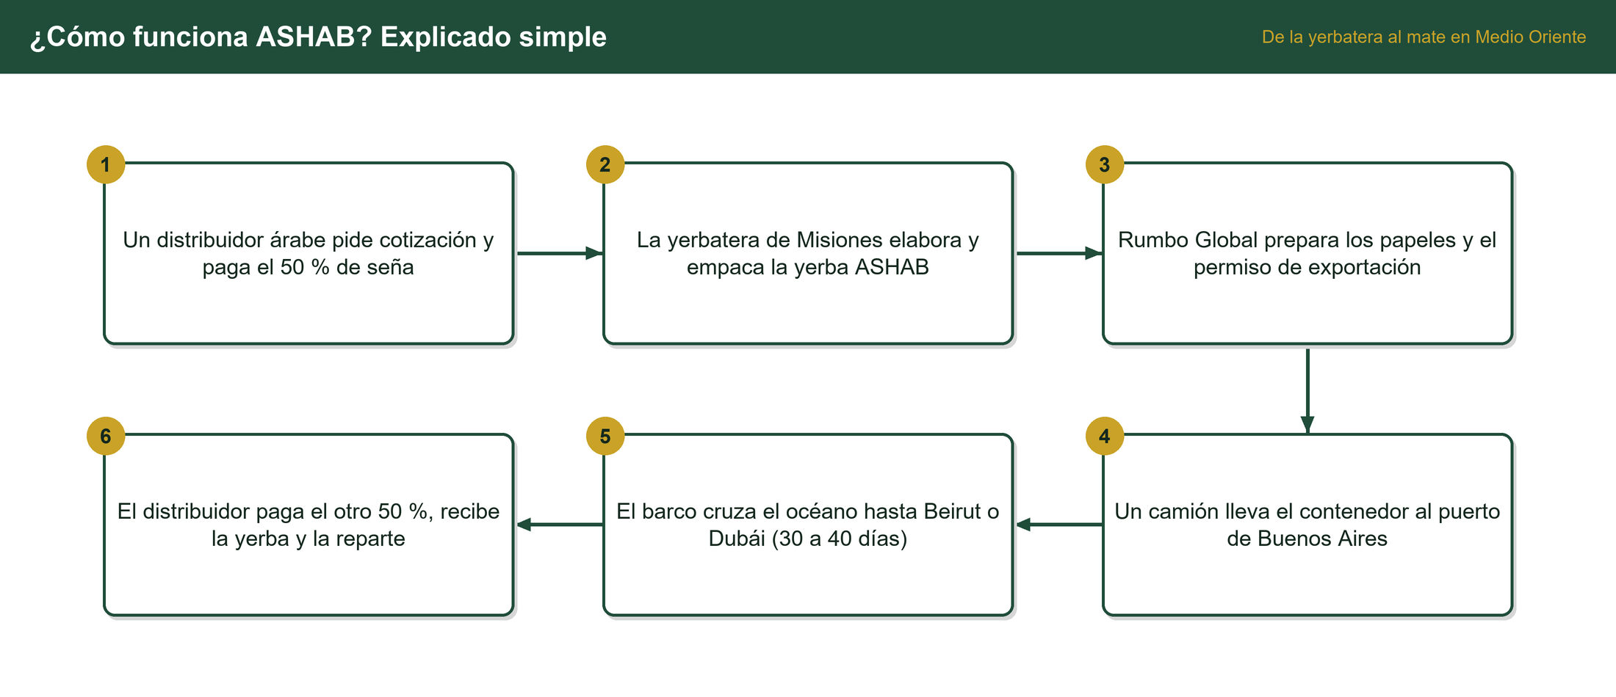
Cómo funciona ASHAB: simple
Del pedido con seña del 50 % hasta el mate en las casas de Medio Oriente, en seis pasos.
Notes:
Del pedido con seña del 50 % hasta el mate en las casas de Medio Oriente, en seis pasos.

Slide 5
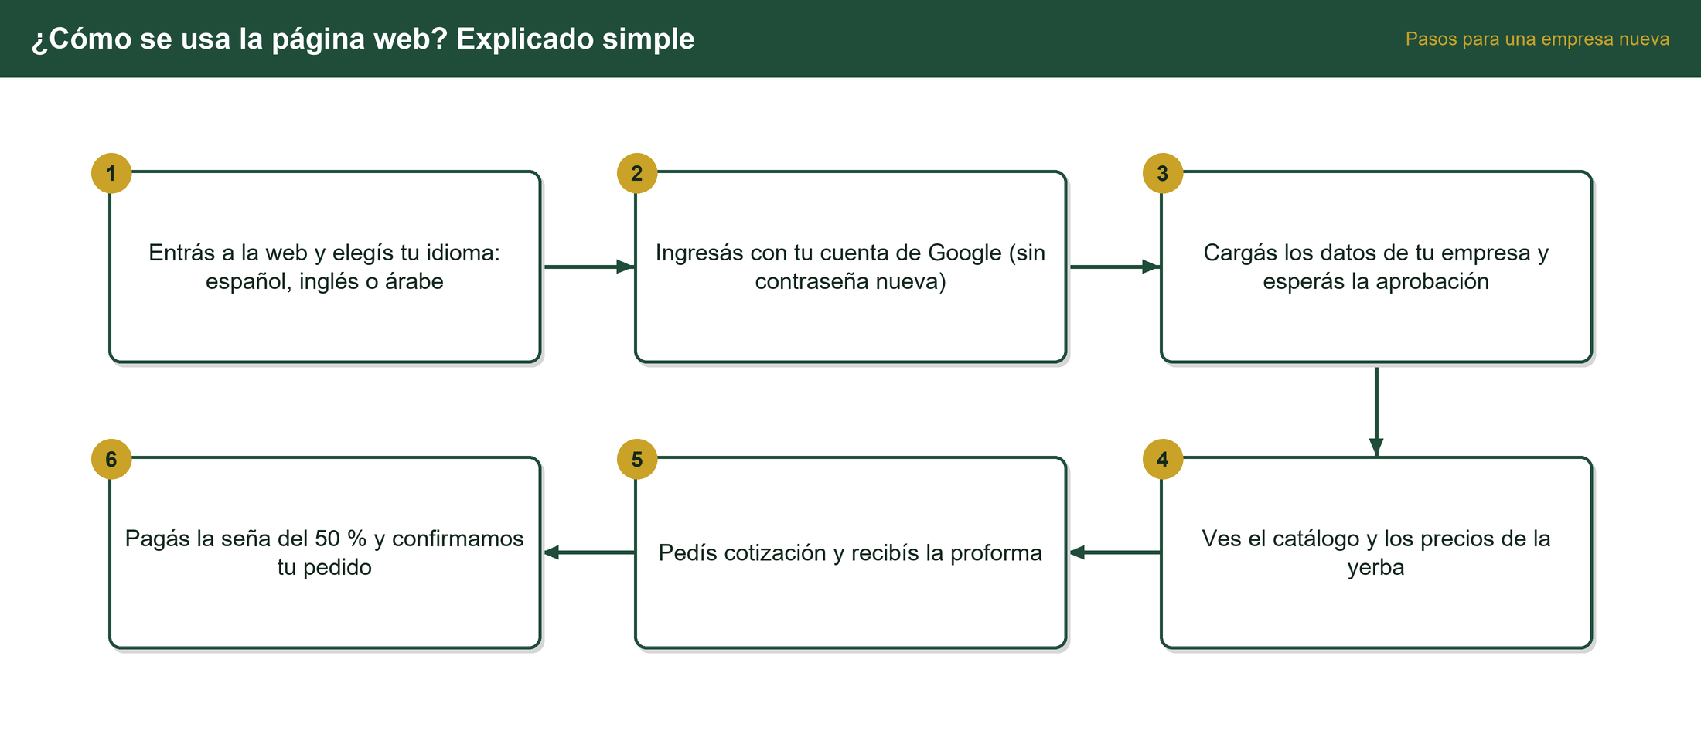
Cómo se usa la página web: simple
Una empresa nueva elige idioma, ingresa con Google, carga los datos de su empresa, espera la aprobación, pide cotización y paga la seña del 50 %.
Notes:
Una empresa nueva elige idioma, ingresa con Google, carga los datos de su empresa, espera la aprobación, pide cotización y paga la seña del 50 %.

Slide 6
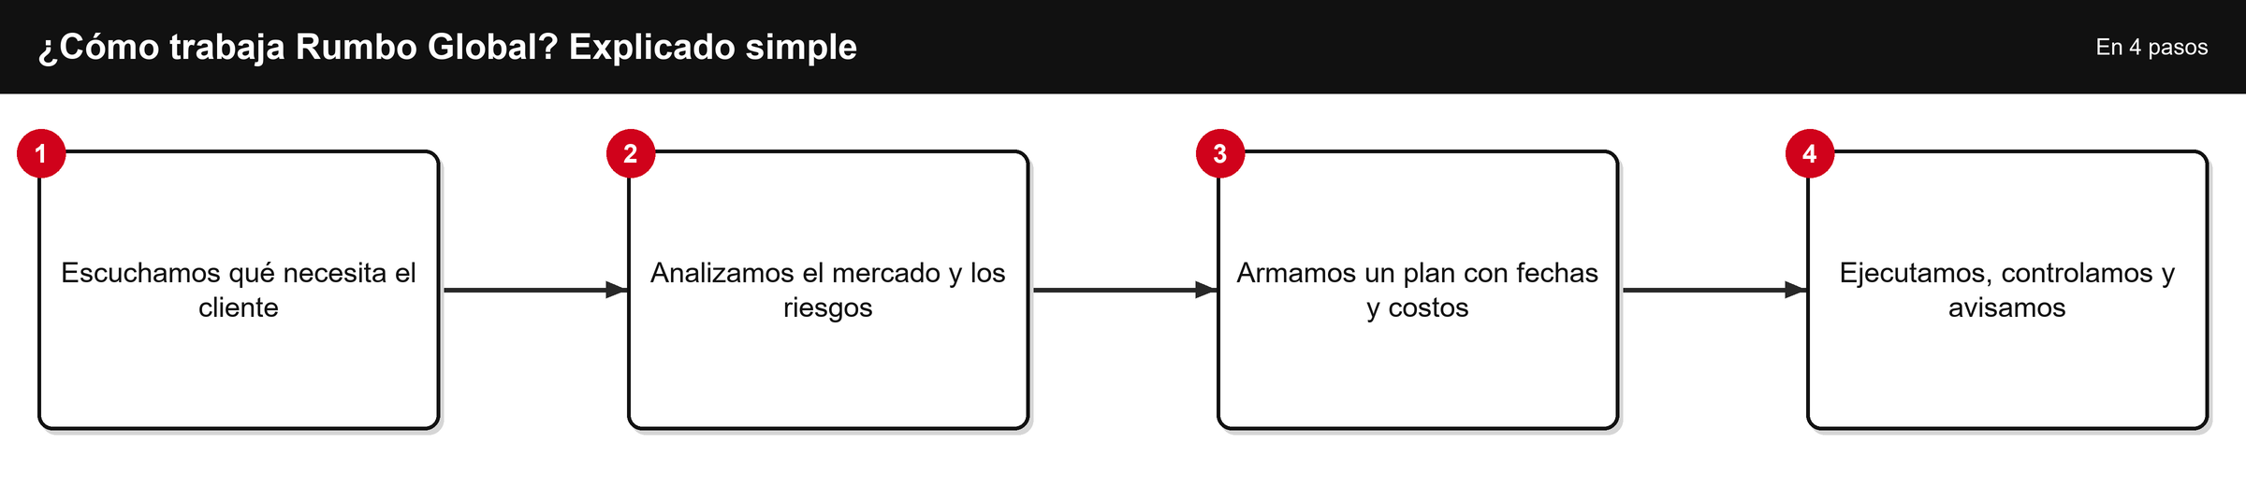
Cómo trabaja la consultora: simple
Escuchar, analizar, planificar y ejecutar con control. El detalle de las 8 etapas está en el último diagrama.
Notes:
Escuchar, analizar, planificar y ejecutar con control. El detalle de las 8 etapas está en el último diagrama.

Slide 7
Explicados en detalle
Seis diagramas con carriles, decisiones y correcciones: quién hace qué y qué pasa si algo sale mal.
Notes:
Sección.

Slide 8
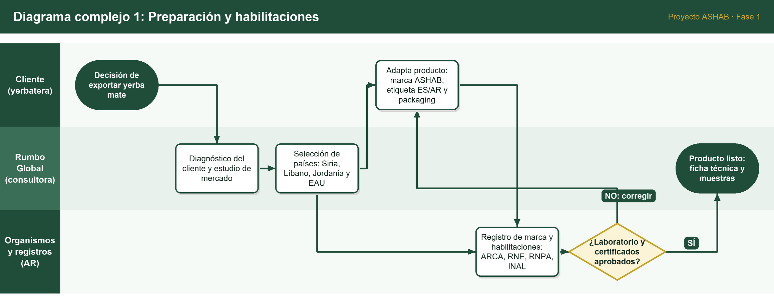
Detalle 1: preparación y habilitaciones
La decisión de exportar arranca el diagnóstico y la selección de países. Mientras el cliente adapta producto y marca, se tramitan registros y habilitaciones. Si el laboratorio o los certificados no aprueban, se corrige y se presenta de nuevo.
Notes:
La decisión de exportar arranca el diagnóstico y la selección de países. Mientras el cliente adapta producto y marca, se tramitan registros y habilitaciones. Si el laboratorio o los certificados no aprueban, se corrige y se presenta de nuevo.

Slide 9
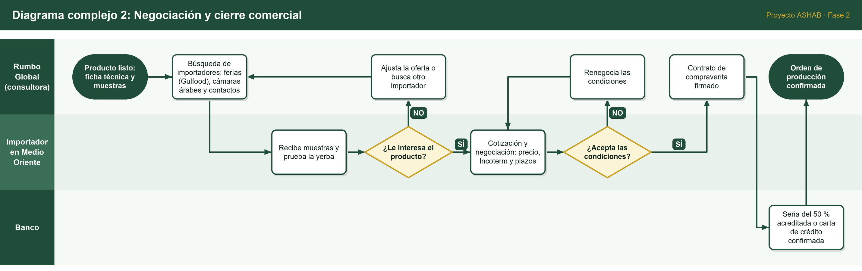
Detalle 2: negociación y cierre comercial
Se buscan importadores y se envían muestras. Si no les interesa, se ajusta la oferta. Si acepta las condiciones se firma el contrato y el banco abre la carta de crédito o recibe el pago anticipado: recién ahí se confirma la producción.
Notes:
Se buscan importadores y se envían muestras. Si no les interesa, se ajusta la oferta. Si acepta las condiciones se firma el contrato y el banco abre la carta de crédito o recibe el pago anticipado: recién ahí se confirma la producción.

Slide 10
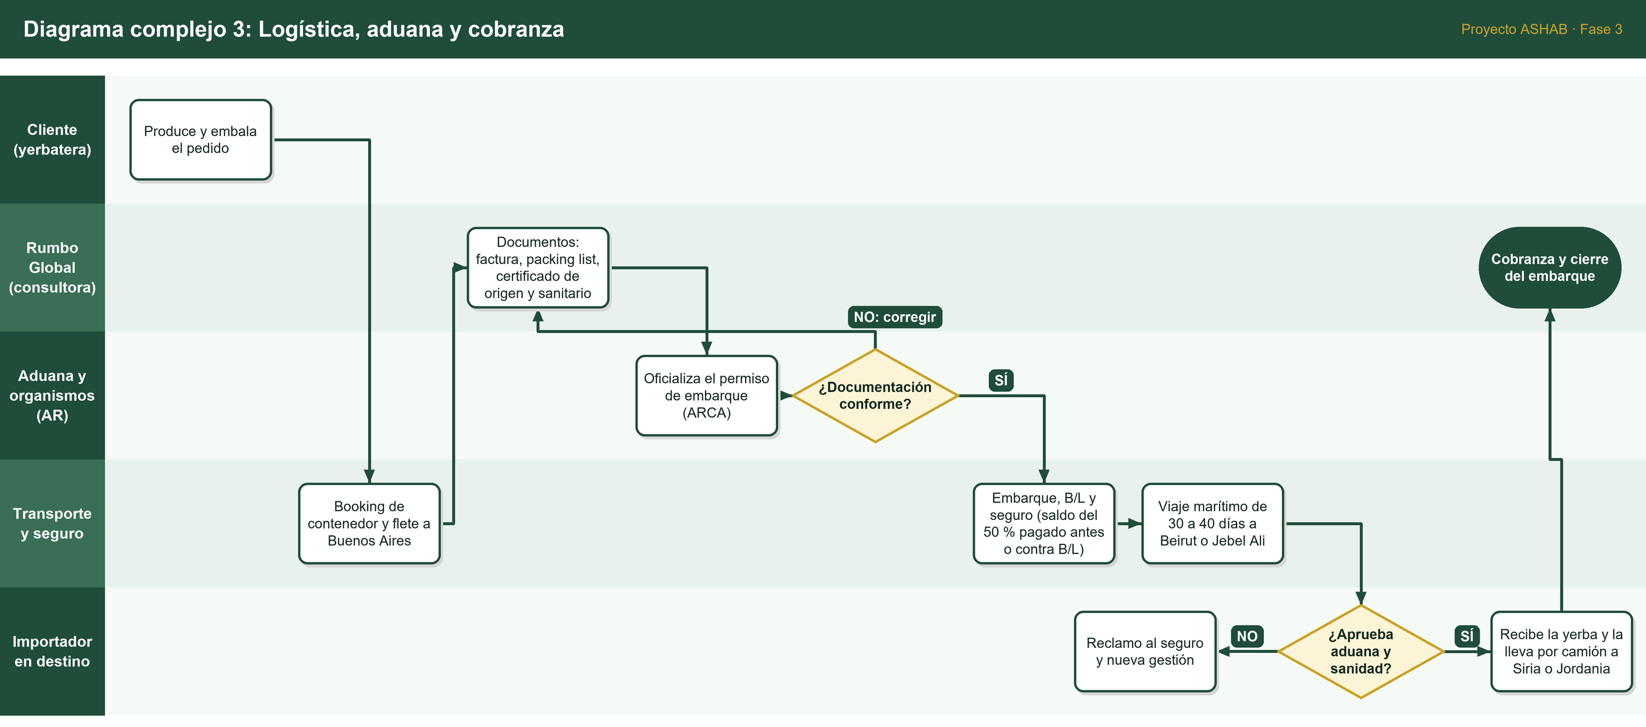
Detalle 3: logística, aduana y cobranza
El cliente produce y la consultora arma los documentos. La aduana oficializa el permiso de embarque; si falta algo, se corrige. Tras el viaje, el importador aprueba o reclama (seguro). Con la aprobación se cobra el saldo y se cierra el embarque.
Notes:
El cliente produce y la consultora arma los documentos. La aduana oficializa el permiso de embarque; si falta algo, se corrige. Tras el viaje, el importador aprueba o reclama (seguro). Con la aprobación se cobra el saldo y se cierra el embarque.

Slide 11
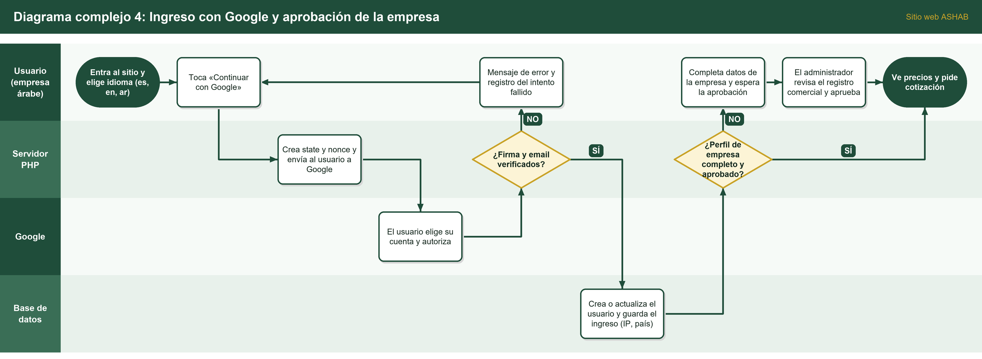
Detalle 4: ingreso con Google y aprobación de la empresa
El usuario toca «Continuar con Google». El servidor valida firma, emisor, vencimiento y email verificado; si algo falla, lo registra. Si todo está bien crea o actualiza el usuario y guarda el ingreso. Los precios y pedidos se habilitan cuando la empresa completa sus datos y el administrador la aprueba.
Notes:
El usuario toca «Continuar con Google». El servidor valida firma, emisor, vencimiento y email verificado; si algo falla, lo registra. Si todo está bien crea o actualiza el usuario y guarda el ingreso. Los precios y pedidos se habilitan cuando la empresa completa sus datos y el administrador la aprueba.

Slide 12
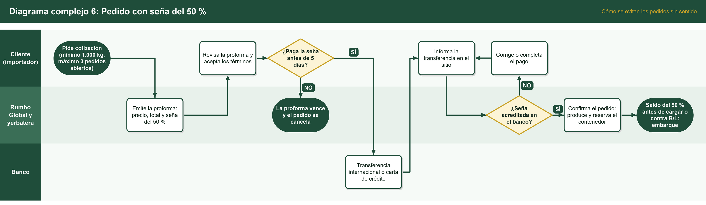
Detalle 5: pedido con seña del 50 %
Después de la cotización se emite una proforma válida por 5 días. Sin la seña acreditada en el banco no se confirma el pedido, no se produce ni se reserva el contenedor. El saldo del 50 % se paga antes de cargar o contra la copia del B/L.
Notes:
Después de la cotización se emite una proforma válida por 5 días. Sin la seña acreditada en el banco no se confirma el pedido, no se produce ni se reserva el contenedor. El saldo del 50 % se paga antes de cargar o contra la copia del B/L.

Slide 13
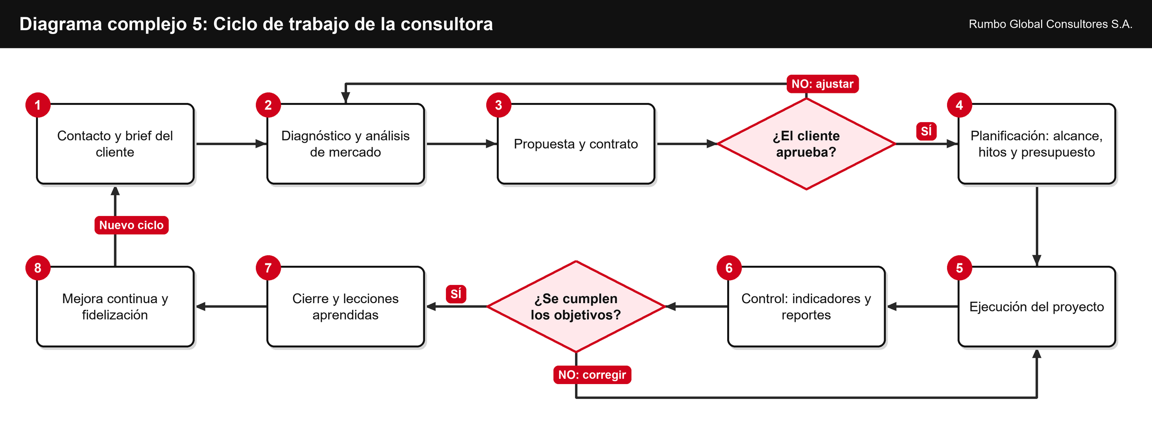
Detalle 6: ciclo de trabajo de la consultora
Ocho etapas con dos puntos de control: la aprobación del cliente antes de planificar y la verificación de objetivos antes de cerrar. Al final, la mejora continua abre un nuevo ciclo.
Notes:
Ocho etapas con dos puntos de control: la aprobación del cliente antes de planificar y la verificación de objetivos antes de cerrar. Al final, la mejora continua abre un nuevo ciclo.

